Slide 1


Funções Profº. Tarik Ponciano

Slide 2
Links da Disciplina
Discord: https://discord.gg/wt5CVZZWJs
Drive: tiny.cc/DrivedaTurma1
Github: https://github.com/TarikPonciano/Programador-de-Sistema-SENAC

Slide 3
Função - Definição
Uma função é uma regra que relaciona cada elemento de um conjunto a um único elemento de outro.
O primeiro conjunto é chamado de domínio, e o segundo, contradomínio da função.
A função determina uma relação entre os elementos de dois conjuntos. Podemos defini-la utilizando uma lei de formação, em que, para cada valor de x, temos um valor de f(x).
Chama-se x de domínio e f(x) ou y de imagem da função.

Slide 4
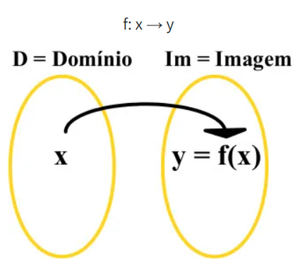
Função - Definição
A formalização matemática para a definição de função é dada por: Seja X um conjunto com elementos de x e Y um conjunto dos elementos de y, temos que:
Desta forma, cada elemento do conjunto x é levado a um único elemento do conjunto y. Essa ocorrência é determinada por uma lei de formação.

Slide 5
Função - Definição

Slide 6
Tipos – Função Injetora
Nessa função, cada elemento do domínio (x) associa-se a um único elemento da imagem f(x). Todavia, podem existir elementos do contradomínio que não são imagem.
Quando isso acontece, dizemos que o contradomínio e imagem são diferentes. Veja um exemplo:

Slide 7
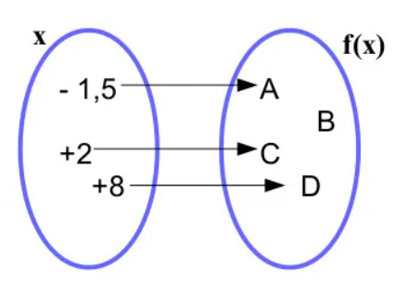
Tipos – Função Injetora
Conjunto dos elementos do domínio da função: D(f) = {-1.5, +2, +8}.
Conjunto dos elementos da imagem da função: Im(f) = {A, C, D}.
Conjunto dos elementos do contradomínio da função: CD(f) = {A, B, C, D}.

Slide 8
Tipos – Função Sobrejetora
Na função sobrejetora, todos os elementos do domínio possuem um elemento na imagem.
Pode acontecer de dois elementos do domínio possuírem a mesma imagem. Nesse caso, imagem e contradomínio possuem a mesma quantidade de elementos.

Slide 9
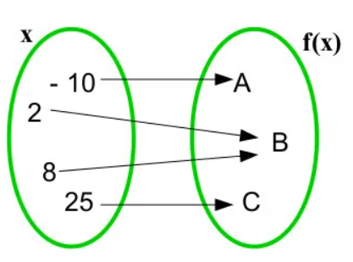
Tipos – Função Sobrejetora
Conjunto dos elementos do domínio da função: D(f) = {-10, 2, 8, 25}
Conjunto dos elementos da imagem da função: Im (f) = {A, B, C}
Conjunto dos elementos do contradomínio da função: CD (f) = {A, B, C}

Slide 10
Tipos – Função Bijetora
Essa função é ao mesmo tempo injetora e sobrejetora, pois, cada elemento de x relaciona-se a um único elemento de f(x).
Nessa função, não acontece de dois números distintos possuírem a mesma imagem, e o contradomínio e a imagem possuem a mesma quantidade de elementos.

Slide 11
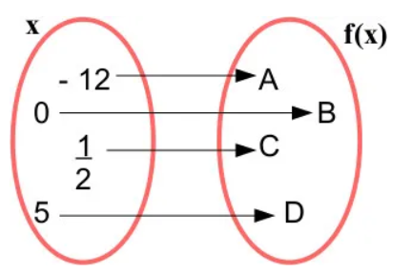
Tipos – Função Bijetora
Conjunto dos elementos do domínio da função: D(f) = {-12, 0, 1/2, 5}
Conjunto dos elementos da imagem da função: Im (f) = {A, B, C, D}
Conjunto dos elementos do contradomínio da função: CD (f) = {A, B, C, D}

Slide 12
Função afim ou polinomial do primeiro grau
Para saber se uma função é polinomial do primeiro grau, devemos observar o maior grau da variável x (termo desconhecido), que sempre deve ser igual a 1.
Nessa função, o gráfico é uma reta. Além disso, ela possui: domínio x, imagem f(x) e coeficientes a e b.

Slide 13
Fórmula geral da função afim ou polinomial do primeiro grau
f(x) = ax + b
x = domínio
f(x) = imagem
a = coeficiente
b = coeficiente
Exemplo de gráfico da função polinomial do primeiro grau: f(x) = 4x + 1

Slide 14
Função linear
A função linear tem sua origem na função do primeiro grau (f(x) = ax + b). Trata-se de um caso particular, pois b sempre será igual a zero.
Fórmula geral da função linear
f(x) = ax
x = domínio
f(x) = imagem
a = coeficiente
Exemplo de gráfico da função linear: f(x) = -x/3

Slide 15
Função quadrática ou polinomial do segundo grau
Identificamos que uma função é do segundo grau quando o maior expoente que acompanha a variável x (termo desconhecido) é 2.
O gráfico da função polinomial do segundo grau sempre será uma parábola.
A sua concavidade muda de acordo com o valor do coeficiente a.
Sendo assim, se a é positivo, a concavidade é para cima e, se for negativo, é para baixo.

Slide 16
Fórmula geral da função quadrática ou polinomial do segundo grau
f(x) = ax² + bx + c
x = domínio
f(x) = imagem
a = coeficiente que determina a concavidade da parábola.
b = coeficiente.
c = coeficiente.
Exemplo de uma função polinomial do segundo grau: f(x) = x2 – 6x + 5

Slide 17
Exercícios
Atribua 5 valores para f(x) e determine os valores de y e seu gráfico para as seguintes funções.
f(x) = 3x
f(x) = 4+2x
f(x) = (x/2)
f(x) = 3 + 4x
f(x) = 2x² + x + 10
f(x) = x² + 3x + 7

Slide 18
obrigado!

Slide 19
Referências
https://mundoeducacao.uol.com.br/matematica/funcao.htm#:~:text=Uma%20fun%C3%A7%C3%A3o%20%C3%A9%20uma%20regra,o%20segundo%2C%20contradom%C3%ADnio%20da%20fun%C3%A7%C3%A3o.&text=A%20fun%C3%A7%C3%A3o%20determina%20uma%20rela%C3%A7%C3%A3o%20entre%20os%20elementos%20de%20dois%20conjuntos.

